Slide 1
Avis sur la demande de reconnaissance du SMEAG en tant qu'EPTB
11 juin 2025 (courrier reçu le 23 juin) : demande d'avis de la CLE sur la demande de labellisation du SMEAG >>> délai 31 juillet
24 juillet : réponse reprenant la teneur de l'avis de la CLE déjà émis en 2011 sur une demande identique déjà formulée par le SMEAG mais qui n'avait pas aboutie, aujourd'hui devenu >>> avis favorable à la labellisation
Pour mémoire, la disposition A6 du Schéma Directeur d’Aménagement et de Gestion des eaux du bassin Adour-Garonne prévoit notamment que les collectivités territoriales ou leurs groupements compétents proposent au préfet coordonnateur de bassin une structuration en EPTB pour le territoire "Garonne – Ariège - Rivières de Gascogne".

Slide 2
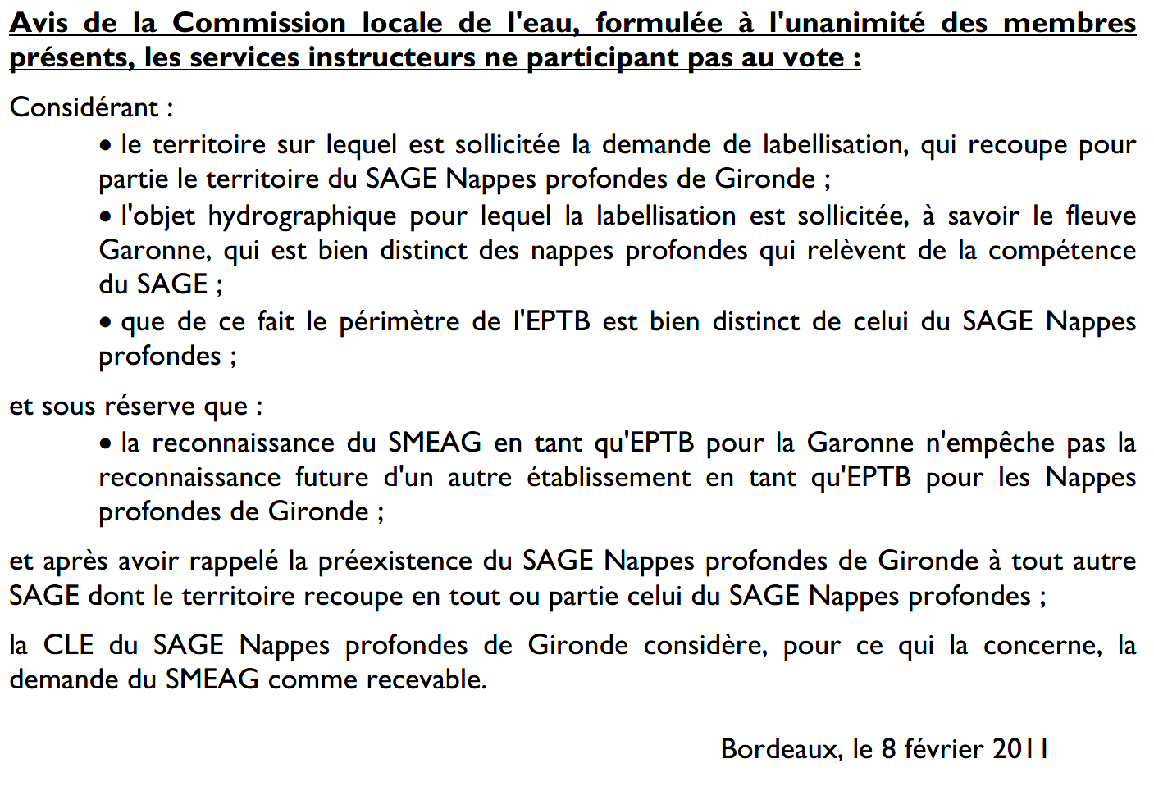
Avis sur la demande de reconnaissance du SMEAG en tant qu'EPTB

